Slide 1
빅데이터 플랫폼 개발자 양성 수행 평가서
학습자 : 권능한

Slide 2
목 차
HiveQL를 이용한 SmartCar status 정보
HiveQL를 이용한 SmartCar drive 정보
쿼리문 수행 후 결과 설명

Slide 3
01
HiveQL를 이용한 SmartCar status 정보

Slide 4
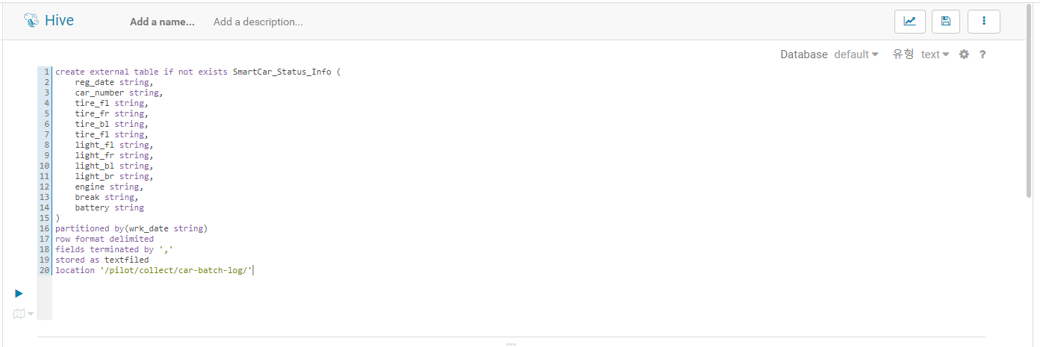
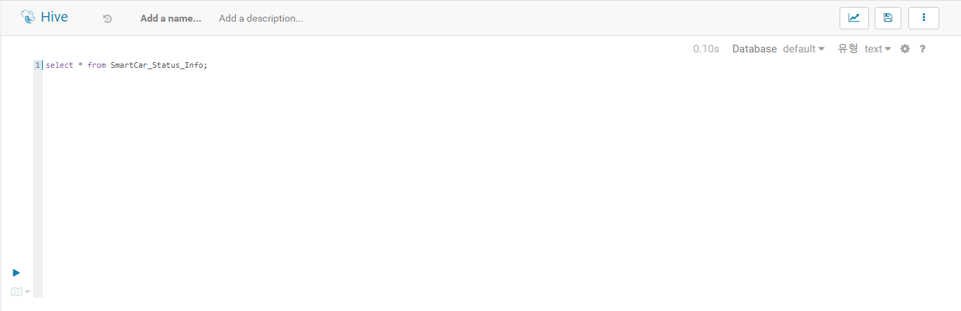
SmartCar status 정보
status External 테이블 생성 및 조회

Slide 5
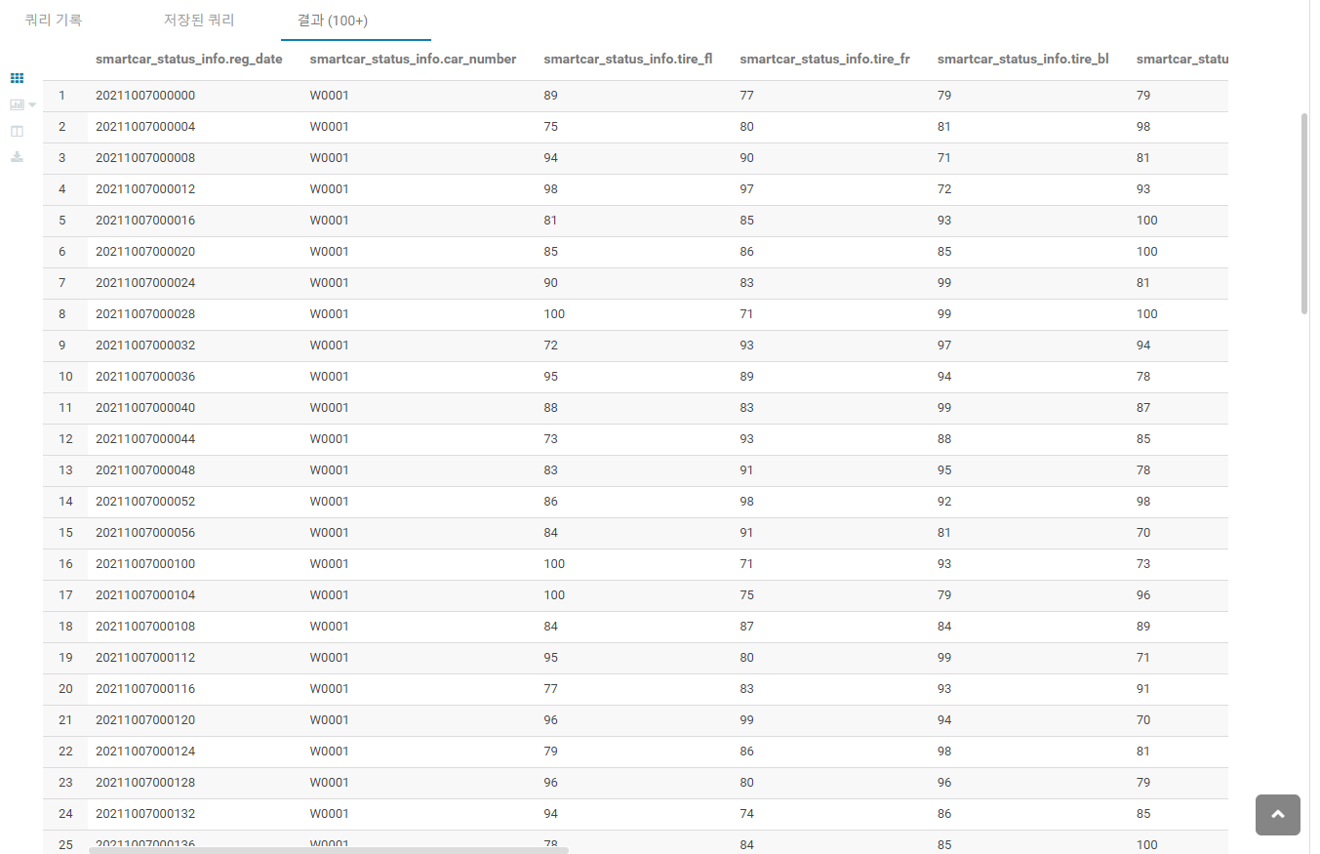
SmartCar status 정보
status External 테이블 결과

Slide 6
02
HiveQL를 이용한 SmartCar drive 정보

Slide 7
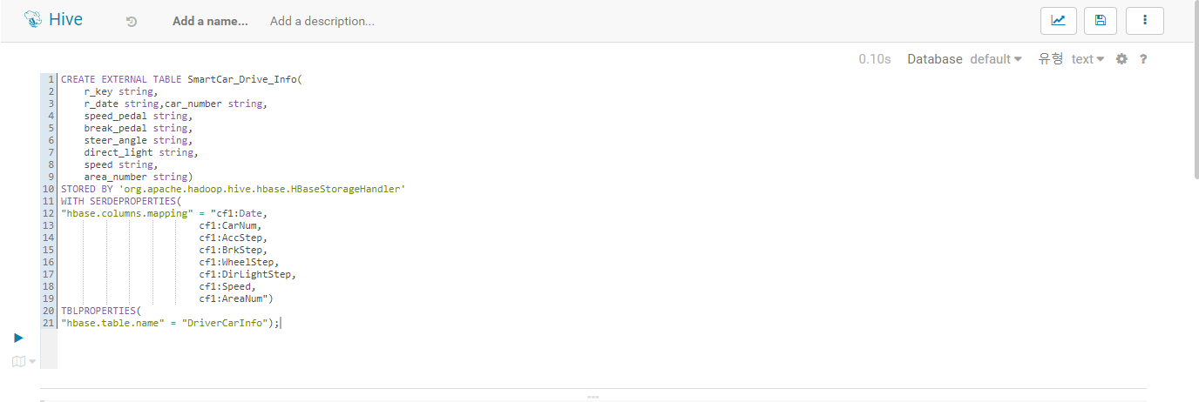
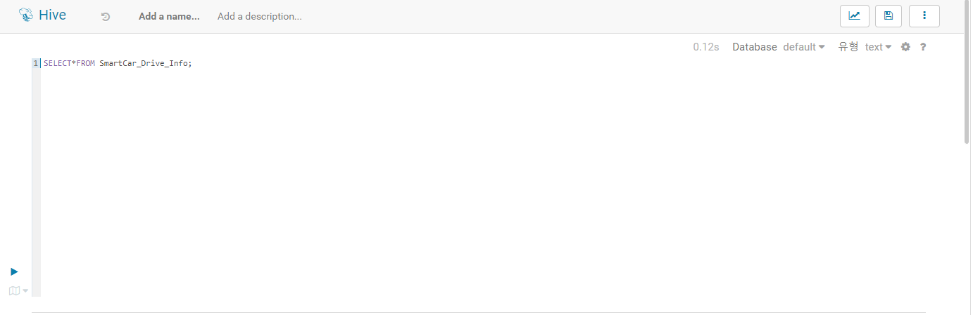
SmartCar drive 정보
drive External 테이블 운행 및 조회

Slide 8
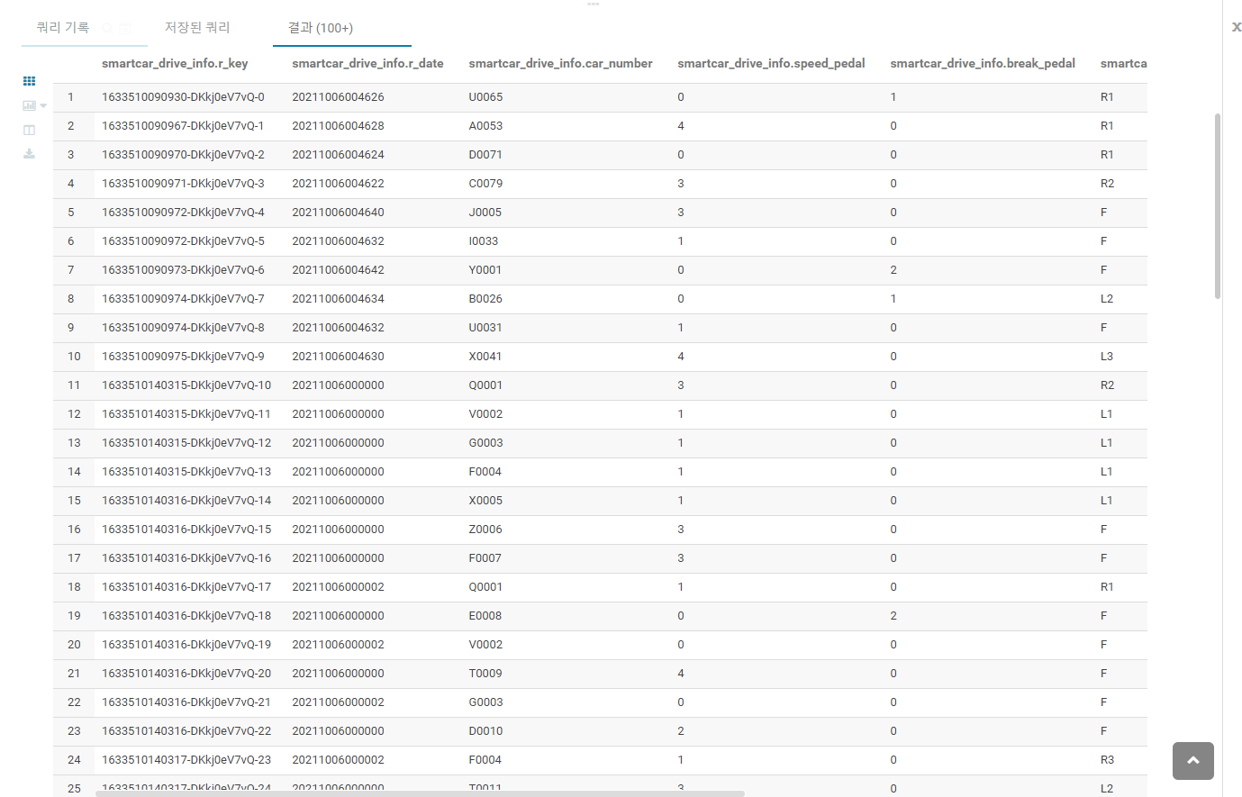
SmartCar drive 정보
drive External 테이블 결과

Slide 9
03
쿼리문 수행 후 결과 설명

Slide 10
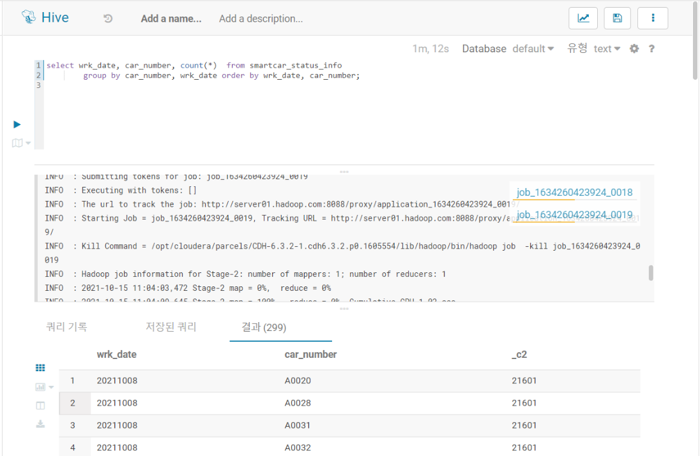
쿼리문 수행
쿼리문 결과 및 설명
Smartcar_stauts_info로부터 ‘wrk_date’,
‘Car_number’를 그룹화해서 해당하는
‘Car_number’, ‘wrk_date’ 묶어서 카운트

Slide 11
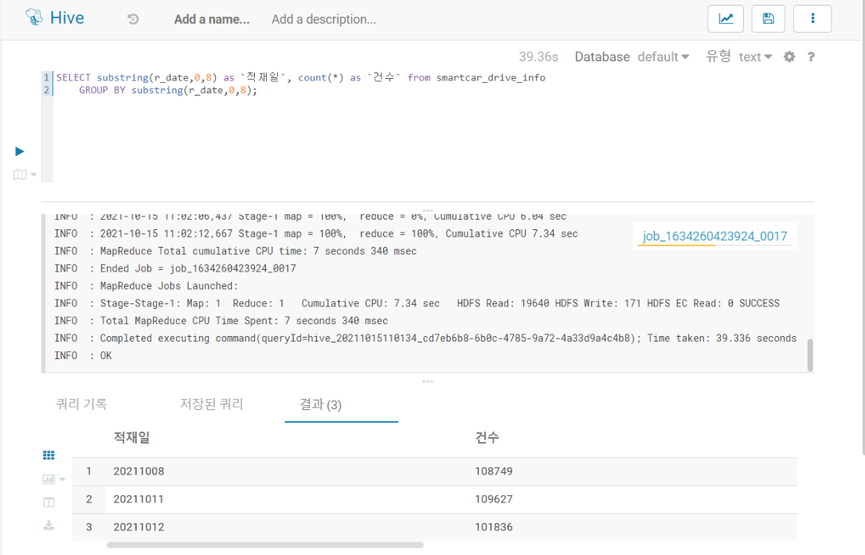
쿼리문 수행
쿼리문 결과 및 설명
Smartcar_drive_info의 정보를 select해서
r_date를 년월일까지만 표시하고 ‘적재일’
항목 생성 후 년월일 표시하는 데이터를
그룹화 하여 ‘건수＇로 카운트

Slide 12
감사합니다

